Slide 1
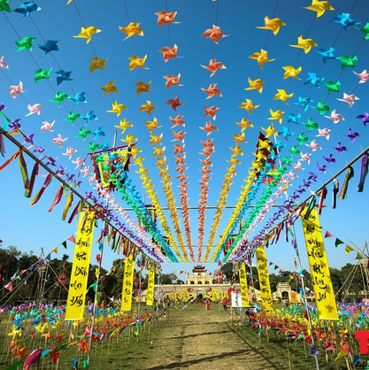
LÀM CHONG CHÓNG
BÀI 13
Tiết 1

Slide 2
KHỞI ĐỘNG TIẾT HỌC
TRÒ CHƠI NẾU THÌ
Cách chơi:
Chia hai đội nam, nữ. Mỗi bạn có một mảnh giấy nhỏ và bút
Nếu tôi có cánh...
Quy định cho bên Nam ghi vào giấy bắt đầu bằng chữ “Nếu” , còn bên nữ bằt đầu bằng chữ “Thì”.
Sau 3 phút lần lượt mời 1 bạn Nam lên đọc câu của mình sau đó mời bạn Nữ tiếp tục đọc câu của mình…
... Thì tôi sẽ bay lượn
Notes:
GV phổ biến luật chơi và tổ chức cho HS chơi.

Slide 3
CHÚNG TA BẮT ĐẦU
VÀO BÀI HỌC

Slide 4
ĐỐ BẠN
Bốn cánh nở đẹp
Chẳng khác đoá hoa
Gió mát thổi qua
Xoay tròn hết cánh
Là cái gì?
ĐÁP ÁN
Notes:
GV cho HS đọc câu đó, gợi ý cho HS trả lời. Bạn khác nhận xét câu trả lời của bạn, điều chỉnh, bổ sung thêm thông tin về đáp án. Giáo viên dẫn dắt học sinh tìm hiểu về chong chóng

Slide 5
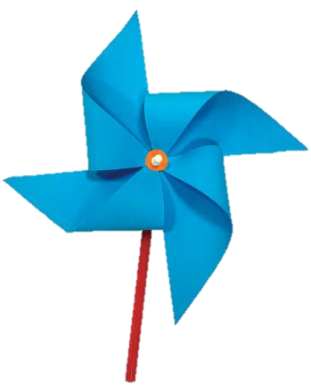
KHÁM PHÁ ĐỒ CHƠI CHONG CHÓNG
Cánh
Chong chóng
Tên các bộ phận chính của đồ chơi chong chóng
Trục
Quan sát và cho biết
Bộ phận chính của đồ chơi chong chóng là: cánh chong chóng, thân và trục chong chóng
Thân
Notes:
GV cho HS quan sát mô hình chong chóng và mô tả về nó, chỉ ra tên của từng bộ phận

Slide 6
KHÁM PHÁ ĐỒ CHƠI CHONG CHÓNG
Mô tả mối liên hệ giữa các bộ phận của chong chóng
Thân chong chóng dùng để cầm hoặc cắm chong chóng vào vị trí cố định giúp chong chóng đứng được
Trục giúp cố định cánh chong chóng vào thân chóng chóng
Cánh chong chóng gồm có 4 cánh đối xứng nhau
Notes:
GV dẫn dắt HS trả lời từng bộ phận của chong chóng có tác dụng gì? Nếu không có bộ phận đo thì chong chóng sẽ như thế nào?

Slide 7
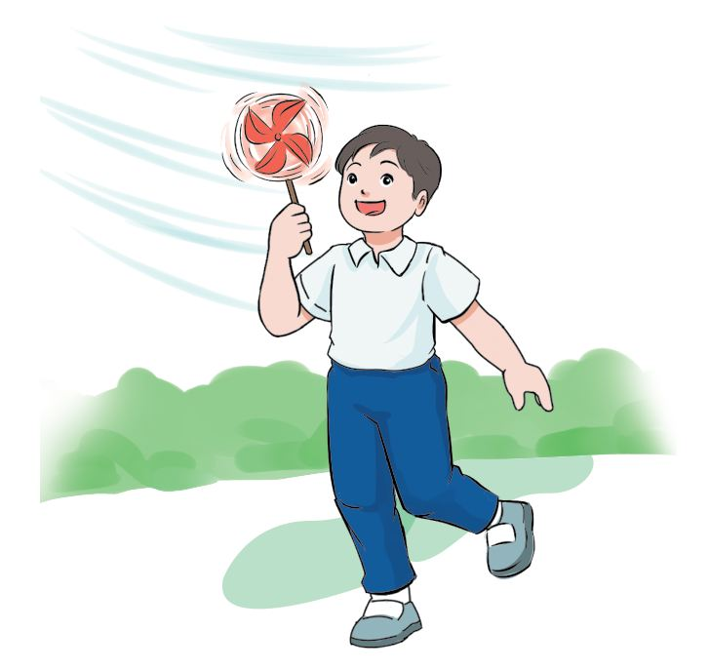
KHÁM PHÁ ĐỒ CHƠI CHONG CHÓNG
Quan sát hình bên và giải thích tại sao chong chóng quay?
Bạn chạy tạo ra gió làm cho chong chóng quay
Notes:
GV đặt vấn đề: nếu gió mạnh, gió nhẹ, gió lặng thì chong chóng sẽ quay như thế nào (quay nhanh, quay chậm, không quay). Nếu không có gió mà muốn chong chóng quay thì em nên làm gì? (dùng quạt hoặc cầm chong chóng chạy)

Slide 8
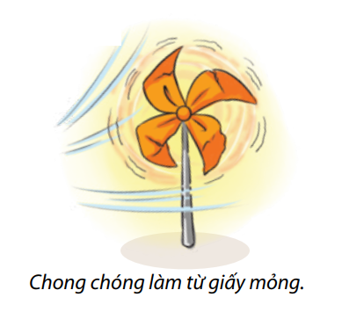
KHÁM PHÁ ĐỒ CHƠI CHONG CHÓNG
1
Chong chóng nào sẽ quay nhanh hơn?
Chong chóng số 2 quay nhanh hơn
Tại sao?
2
Vì cánh chong chóng số 2 cứng
Notes:
GV cho HS quan sát, mô tả về bức tranh và cho biết cánh chong chóng như thế nào và dự đoán chong chóng nào quay nhanh hơn. Em có thể thử nghiệm nội dung này ở tiết thực hành nhé

Slide 9
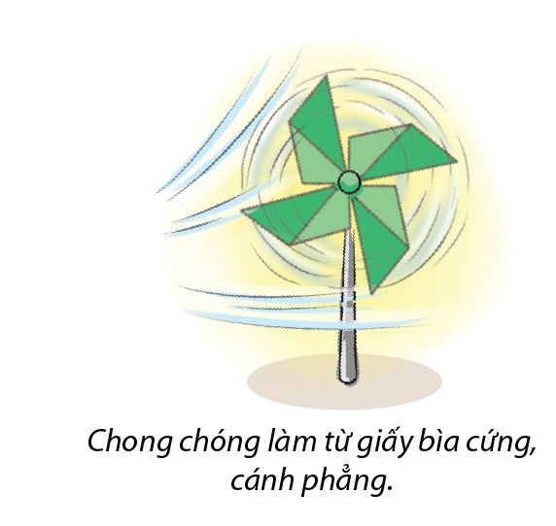
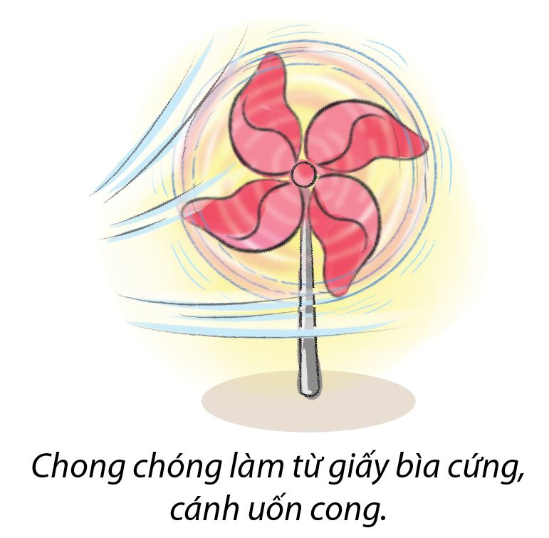
KHÁM PHÁ ĐỒ CHƠI CHONG CHÓNG
Chong chóng nào sẽ quay nhanh hơn?
3
4
Chong chóng số 4 quay nhanh hơn
Tại sao?
Vì cánh chong chóng số 4 cong, hứng được nhiều gió
Notes:
GV cho HS quan sát, mô tả về bức tranh và cho biết cánh chong chóng như thế nào và dự đoán chong chóng nào quay nhanh hơn. Em có thể thử nghiệm nội dung này ở tiết thực hành nhé

Slide 10
PHIẾU HỌC TẬP SỐ 1
1. Tên các bộ phận chính của chong chóng.
…………………………………………………………………………………………………………………
2. Mối liên hệ giữa các bộ phận của chong chóng.
…………………………………………………………………………………………………………………
…………………………………………………………………………………………………………………
…………………………………………………………………………………………………………………
3. Tại sao chong chóng quay
…………………………………………………………………………………………………………………
4. Quan sát hình trang 64 sách bài học STEM và cho biết: Trường hợp nào chong chóng quay nhanh hơn? Giải thích.
…………………………………………………………………………………………………………………
……………………………………………………………………………………………………………………
Các bộ phận chính của chong chóng là cánh, trục và thân
Thân để cầm hoặc cắm vào vị trí cố định giúp chong chóng đứng được
Trục giúp cố định cánh chong chóng vào thân chóng chóng
Cánh chong chóng gồm có 4 cánh đối xứng nhau
Gió làm cho chong chóng quay
Chong chóng số 2 và 4 quay nhanh hơn do cánh chong chóng cứng và cong
Notes:
GV hướng dẫn HS hoàn thiện phiếu học tập số 1, cho HS các nhóm lên trình bày phiếu học tập

Slide 11
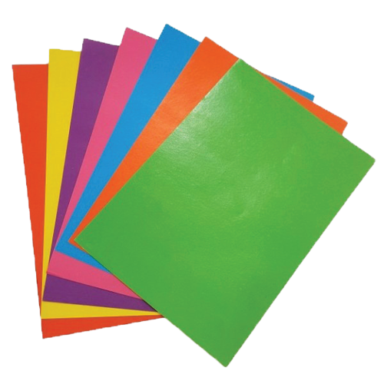
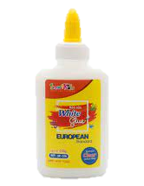
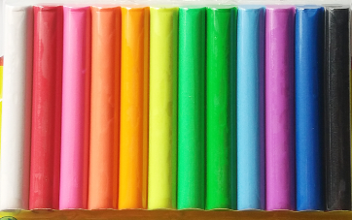
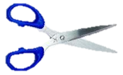
CHUẨN BỊ CHO GIỜ HỌC SAU
Chuẩn bị các nguyên, vật liệu cho buổi học sau:
Notes:
Giao bài tập về nhà cho học sinh, yêu cầu học phân công chuẩn bị nguyên, vật liệu cho buổi học sau.

Slide 12
TẠM BIỆT CÁC EM
Notes:
Trong quá trình dạy học, GV thường xuyên khuyến khích HS bằng các câu khen khi HS trả lời đúng

Slide 13
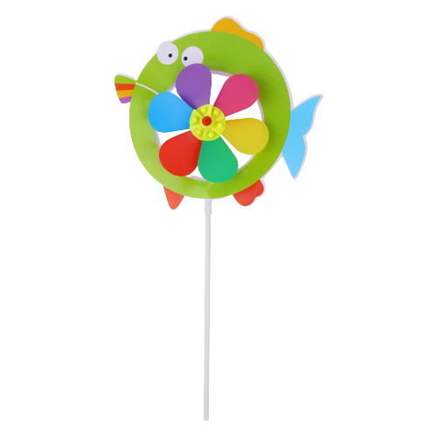
BÀI 13
LÀM CHONG CHÓNG
Tiết 2
Notes:
Cánh đồng chong chóng thật là đẹp, chúng ta cũng có thể làm chong chóng để trang trí lớp học, góc học tập của mình. Cùng làm nhé

Slide 14
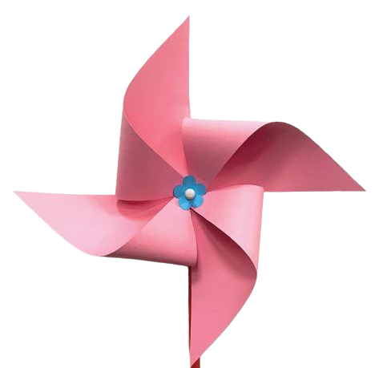
ĐỀ XUẤT Ý TƯỞNG VÀ CÁCH LÀM ĐỒ CHƠI CHONG CHÓNG
Thảo luận và chia sẻ ý tưởng làm chong chóng
TIÊU CHÍ SẢN PHẨM
Khi có gió cánh quay đều.
Bền, đẹp, sử dụng được lâu dài.
Notes:
GV nêu yêu cầu sản phẩm, cho HS thảo luận trong đó có thể gợi mở cho HS sử dụng nhiều loại vật liệu khác nhau để làm

Slide 15
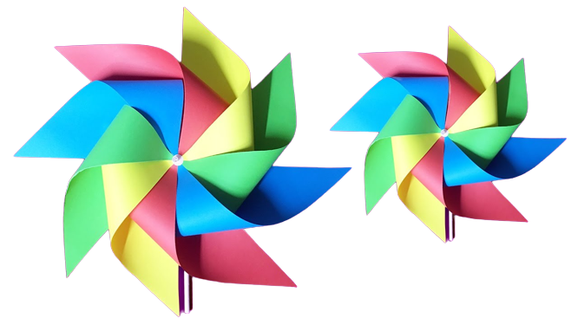
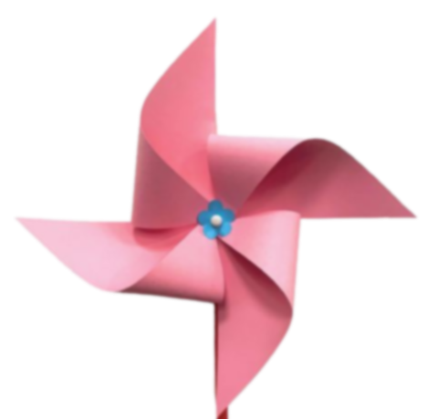
ĐỀ XUẤT Ý TƯỞNG VÀ CÁCH LÀM ĐỒ CHƠI CHONG CHÓNG
Lựa chọn ý tưởng và đề xuất cách làm
Notes:
GV cho HS thảo luận nhóm để thống nhất ý tưởng của nhóm, hỗ trợ nếu nhóm gặp khó khăn trong việc thể hiện ý tưởng

Slide 16
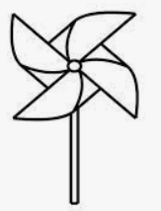
PHIẾU HỌC TẬP SỐ 2
1. Nhóm sử dụng vật liệu gì để làm chong chóng?
……………………………………………………………
2. Mô tả các bước làm chong chóng
……………………………………………………………
……………………………………………………………
……………………………………………………………
……………………………………………………………
……………………………………………………………
……………………………………………………………
……………………………………………………………
……………………………………………………………
Cùng vẽ ý tưởng của nhóm
Notes:
GV hướng dẫn HS hoàn thiện phiếu học tập số 2, cho HS các nhóm lên trình bày phiếu học tập

Slide 17
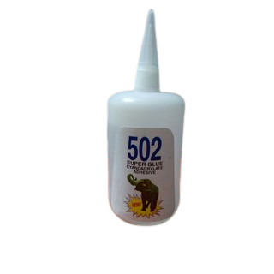
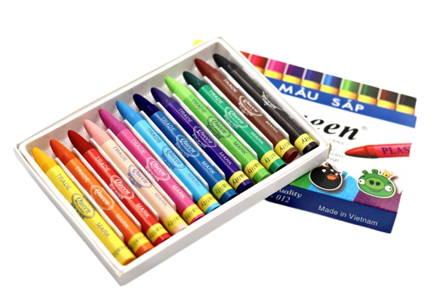
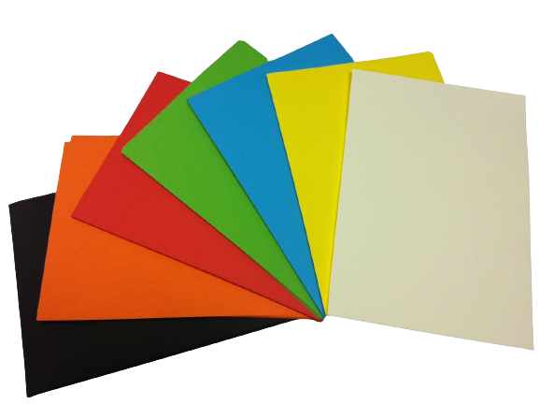
LÀM ĐỒ CHƠI CHONG CHÓNG
Lựa chọn dụng cụ và vật liệu
Que tre, giấy bìa, bút màu, bút chì, băng dính hai mặt, đinh ghim, kéo, keo dán
Notes:
HS lựa chọn vật liệu dùng làm sản phẩm

Slide 18
LÀM ĐỒ CHƠI CHONG CHÓNG
Làm đồ chơi chong chóng theo cách làm của em hoặc nhóm em
Notes:
HS thực hành làm sản phẩm

Slide 19
LÀM ĐỒ CHƠI CHONG CHÓNG
1
Tạo một tờ giấy vuông
Gợi ý
Notes:
GV hướng dẫn HS làm theo mẫu, gợi ý để hs có những cách làm sáng tạo

Slide 20
LÀM ĐỒ CHƠI CHONG CHÓNG
2
Gấp tờ giấy theo đường kẻ từ góc này sang góc khác, sau đó mở ra
Notes:
GV hướng dẫn, gợi ý để hs thực hiện đúng

Slide 21
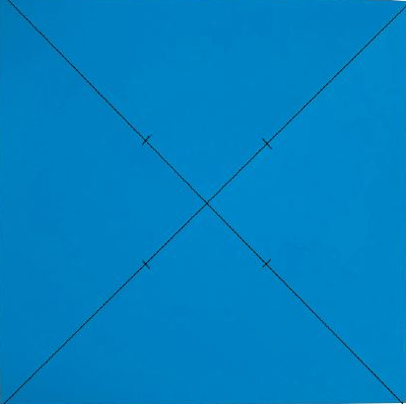
LÀM ĐỒ CHƠI CHONG CHÓNG
3
Sử dụng bút chì đánh dấu vị trí cách trung tâm khoảng 2-3 cm như hình
Notes:
GV hướng dẫn, gợi ý để hs có những cách làm sáng tạo

Slide 22
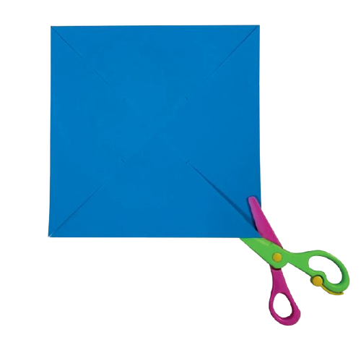
LÀM ĐỒ CHƠI CHONG CHÓNG
4
Cắt dọc theo đường gấp. Dừng lại ở vị trí đánh dấu bằng bút chì
Notes:
GV hướng dẫn, gợi ý để hs thực hiện đúng

Slide 23
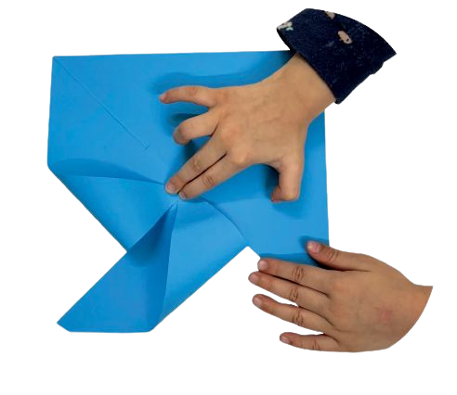
LÀM ĐỒ CHƠI CHONG CHÓNG
5
Dán các góc giấy vào vị trí trung tâm
Notes:
GV hướng dẫn, gợi ý để hs có những cách làm sáng tạo

Slide 24
LÀM ĐỒ CHƠI CHONG CHÓNG
6
Tạo trục chong chóng tại vị trí trung tâm (dùng đinh ghim)
Notes:
GV hướng dẫn, gợi ý để hs có những cách làm sáng tạo

Slide 25
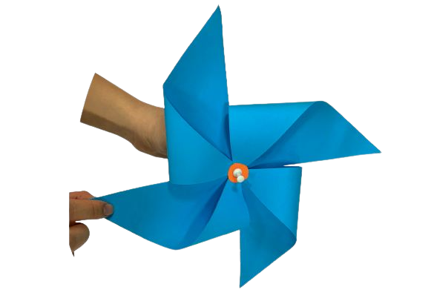
LÀM ĐỒ CHƠI CHONG CHÓNG
7
Dùng tay xoay chong chóng để đảm bảo chong chóng quay dễ dàng.
Notes:
GV hướng dẫn, gợi ý để hs có những cách làm sáng tạo

Slide 26
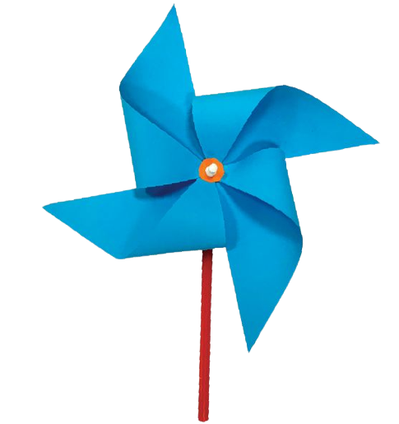
LÀM ĐỒ CHƠI CHONG CHÓNG
8
Gắn đinh ghim lên đầu cán dài tạo tay cầm chong chóng.
Notes:
GV hướng dẫn, gợi ý để hs có những cách làm sáng tạo

Slide 27
TÍNH TOÁN CHI PHÍ LÀM ĐỒ CHƠI CHONG CHÓNG
Em cùng bạn tính chi phí làm đồ chơi chong chóng theo gợi ý dưới đây
Notes:
Thực hiện tính chi phí đồ chơi bằng cách làm tròn ước lượng đã học ở bài 11

Slide 28
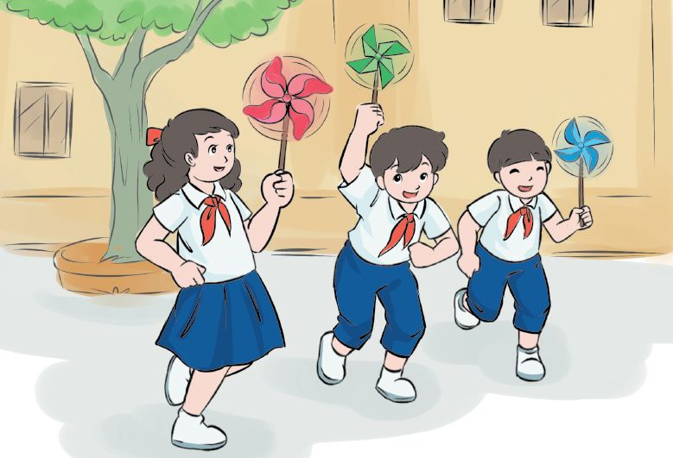
CÙNG BẠN CHƠI ĐỒ CHƠI CHONG CHÓNG
Notes:
Các bạn cùng chơi, cùng trang trí lớp học nhé

Slide 29
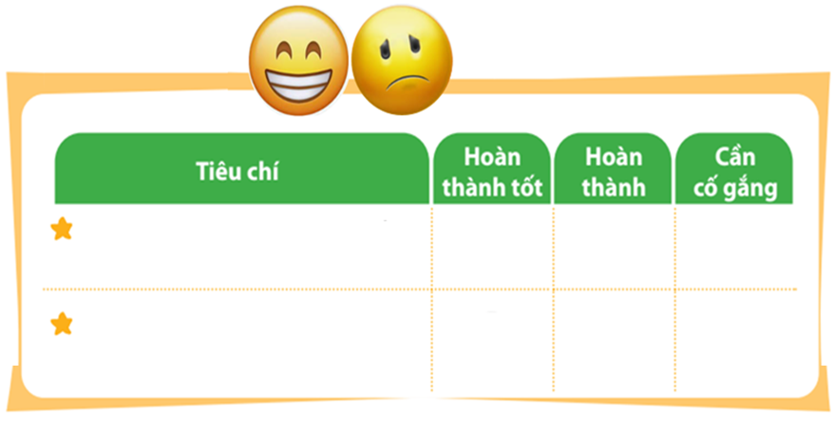
ĐÁNH GIÁ SẢN PHẨM
Thực hiện đánh giá bằng hình dán
Khi có gió cánh quay đều
Bền, đẹp, sử dụng được lâu dài
Notes:
GV hướng dẫn HS đánh giá theo từng tiêu chí bằng hình dán. Có thể tặng thêm hình dán cho điểm sáng tạo, làm nhanh, đẹp

Slide 30
TẠM BIỆT CÁC EM
Notes:
Trong quá trình dạy học, GV thường xuyên khuyến khích HS bằng các câu khen khi HS trả lời đúng

